Slide 1
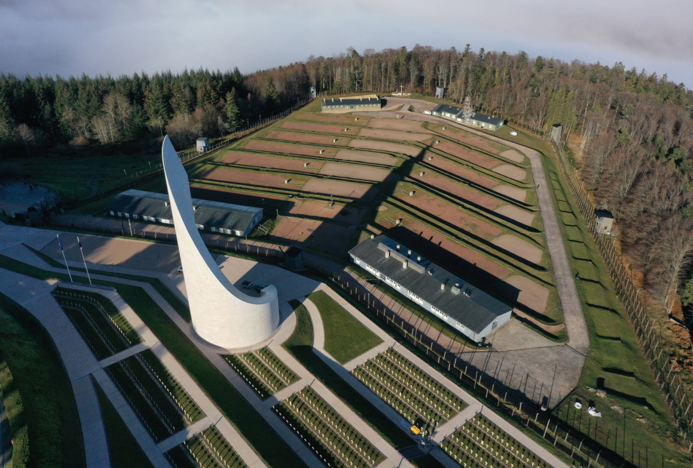
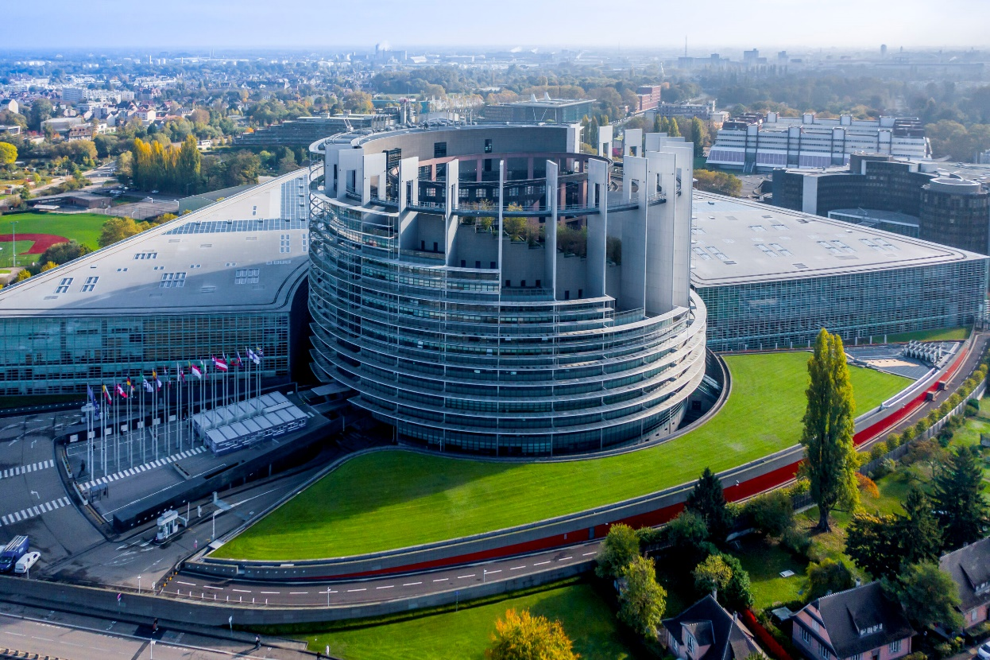
« Devoir de mémoire en 3ème»

Slide 2
Voyage du 10 au 12 avril 2024
Le site de Verdun (première guerre mondiale)
Le camp du Struthof (deuxième guerre mondiale)
Le parlement européen de Strasbourg
2 nuits en Auberge de Jeunesse
- Verdun
- Saverne
Transports en car
Un cout de 250€
- Un règlement de 100€ en octobre pour réserver - Un règlement de 75€ en janvier - Un règlement de 75€ en mars

Slide 3
2
VERDUN
STRASBOURG
1
3
LYON

